Slide 1

Capitolul 8:
Să pătrundem tainele claselor

Slide 2
Cap.8 – Să pătrundem tainele claselor
Constructorii
Constructorul de copiere
Destructorul
Al treilea principiu OOP - Moștenirea

Slide 3
Cap.8.2 – Copy constructor
Constructorul de copiere
  E un constructor folosit atunci când e nevoie să se creeze o copie a unui obiect existent (de exemplu dacă un obiect este pasat prin valoare ca parametru al unei funcții / metode ).
  Poate exista un singur constructor de copiere !
  Dacă nu definim noi unul explicit, compilatorul va genera unul implicit, dar doar în caz de nevoie.

Slide 4
Cap.8.2 – Copy constructor
Constructorul de copiere
  Motivul pentru care poate exista un singur constructor de copiere este că semnătura lui este unică:
  NumeClasa(const NumeClasa& obiectDeCopiat);
  De ce credeți că acestui constructor i se pasează obiectul de copiat prin referință și nu prin valoare ?
  Pentru că dacă nu ar fi referință, parametrul ar fi o copie a obiectului de copiat.
  Dar nu știm să creem copii ale obiectului... De acea definim constructorul

Slide 5
Cap.8.2 – Copy constructor
Exemplu de copy constructor
CopyCl::CopyCl (const CopyCl&ob) : d1(ob.d1*2), d2{ob.d2*3}
{ }
class CopyCl
{
public:
CopyCl(const CopyCl& ob);
private:
double d1,d2;
};
int main(){
CopyCl cl1;
CopyCl cl2(cl1);
}

Slide 6
Cap.8.2 – Copy constructor
Copy constructor – exercițiu
Definiți o clasă X care să conțină trei membri privați de tip int
Definiți un constructor default care să inițializeze cei trei membri cu valorile 10, 20 și 30;
Definiți un copy constructor care să inițializeze membrii obiectului copie cu dublul valorilor membrilor obiectului sursă
Definiți o metodă care să afișeze valorile celor trei membri

Slide 7
Cap.8.2 – Copy constructor
Copy constructor – exercițiu (continuare)
În fișierul main.cpp definiți o funcție cu un parametru par de tip X care nu returnează nimic. În corpul funcției apelați metoda de afișare a obiectului par.
În funcția main definiți obiectul x1 de tip X folosind constructorul default. Apelați metoda de afișare pe el.
Definiți obiectul x2 de tip X folosind copy constructorul. Apelați metoda de afișare pe el.
Apelați funcția definită anterior dându-i parametru obiectul x2

Slide 8
Cap.8.2 – Copy constructor
Copy constructor – exercițiu (continuare)
Definiți obiectul x3 de tip X folosind constructorul default. Atribuiți-i obiectul x1 (x3 = x1;). Apelați metoda de afișare pe el.
Definiți obiectul x4 de tip X folosind constructorul default și inițializați-l cu obiectul x1 (X x3 = x1;). Apelați metoda de afișare pe el.
Ce remarcați ?

Slide 9
Cap.8.2 – Copy constructor
Copy constructor – exercițiu
Definiți o clasă X care să conțină trei membri privați de tip int
Declarați și definiți un constructor default care să inițializeze cei trei membri cu valorile 10, 20 și 30;
class X{
public:
X();
private:
int a, b, c;
};
X.h
X::X() : a{10}, b{20}, c{30}
{}
X.cpp

Slide 10
Cap.8.2 – Copy constructor
Copy constructor – exercițiu
Definiți un copy constructor care să inițializeze membrii obiectului copie cu dublul valorilor membrilor obiectului sursă
class X{
public:
X();
X(const X&);
private:
int a, b, c;
};
X::X(const X& s)
: a{s.a * 2},
b{s.b * 2},
c{s.c * 2}
{}
X.h
X.cpp

Slide 11
Cap.8.2 – Copy constructor
Copy constructor – exercițiu
Definiți o metodă care să afișeze valorile celor trei membri
class X{
public:
X();
X(const X&);
void Print();
private:
int a, b, c;
};
void X::Print()
{
cout << a << " " << b << " " << c << endl;
}
X.h
X.cpp

Slide 12
Cap.8.2 – Copy constructor
Copy constructor – exercițiu (continuare)
În fișierul main.cpp definiți o funcție cu un parametru par de tip X care nu returnează nimic. În corpul funcției apelați metoda de afișare a obiectului par.
#include "X.h"
void DeApelat(X par)
{
par.Print();
}
main.cpp

Slide 13
Cap.8.2 – Copy constructor
Copy constructor – exercițiu (continuare)
În funcția main definiți obiectul x1 de tip X folosind constructorul default. Apelați metoda de afișare pe el.
Definiți obiectul x2 de tip X folosind copy constructorul. Apelați metoda de afișare pe el.
Apelați funcția definită anterior dându-i parametru obiectul x2
int main()
{
X x1;
x1.Print();
X x2(x1);
x2.Print();
DeApelat(x2);

Slide 14
Cap.8.2 – Copy constructor
Copy constructor – exercițiu (continuare)
Definiți obiectul x3 de tip X folosind constructorul default. Atribuiți-i obiectul x1 (x3 = x1;). Apelați metoda de afișare pe el.
Definiți obiectul x4 de tip X folosind constructorul default și inițializați-l cu obiectul x1 (X x4 = x1;). Apelați metoda de afișare pe el.
Rulați. Ce remarcați ?
int main()
{
X x1;
x1.Print();
X x2(x1);
x2.Print();
DeApelat(x2);
X x3;
x3 = x1;
x3.Print();
X x4 = x1;
x4.Print();
return 0;
}

Slide 15
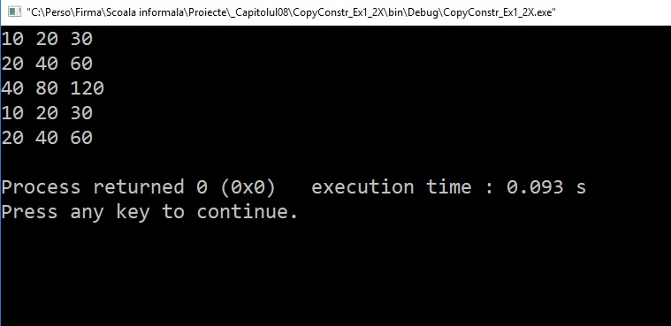

Slide 16
Cap.8.2 – Copy constructor
Shallow copy versus deep copy
  Shallow copy reprezintă copierea valorilor tuturor membrilor obiectului sursă în obiectul copie, fără a ține cont de eventuale dependințe pe care le are obiectul (blocuri de memorie alocate pe heap, referințe către fișiere deschise, etc)
  Deep copy reprezintă shallow copy + rezolvarea tuturor dependințelor
  Copy constructorul implicit folosește shallow copy !

Slide 17
Cap.8.2 – Copy constructor
Exemplu de copy constructor deep copy
HeapClass::HeapClass (const HeapClass& ob) :
text(ob.text) ??
{
//aloc memorie identică ca //lui ob.text
text = new char[3];
//copiez datele din heap
}
class HeapClass{
public:
HeapClass();
HeapClass(const HeapClass& ob);
private:
char* text;};
HeapClass::HeapClass()
{ text = new char[3]{'D', 'A',0}

Slide 18
Cap.8 – Să pătrundem tainele claselor
Constructorii
Constructorul de copiere
Destructorul
Al treilea principiu OOP - Moștenirea

Slide 19
Cap.8.3 – Destructorul
Ce e un destructor ?
  E o metodă specială a clasei care respectă următoarele reguli
    Are același nume cu numele clasei, prefațat de simbolul „~”
    Nu are parametri
    Nu returnează nimic
  Destructorul se apelează atunci când obiectul este distrus !

Slide 20
Cap.8.3 – Destructorul
Ce e un destructor ?
  O clasă poate avea un singur destructor
  Dacă destructorul nu apare în definiția clasei va fi generat unul implicit de către compilator
  Spre deosebire de constructorul unui obiect, apelat explicit la crearea obiectului, destructorul unui obiect se apelează automat atunci când acel obiect iese din scope
  E nerecomandat să apelați manual destructorul (cu unele excepții)

Slide 21
Cap.8.3 – Destructorul
Legătura dintre destructor și operatorul delete
  Când inițializăm o variabilă pe heap (cu operatorul new) trebuie să apelăm operatorul delete atunci când nu mai avem nevoie de acea variabilă
  Dacă variabila reprezintă un obiect (o instanță a unei clase), când se execută delete, înainte de eliberarea memoriei, se apelează automat destructorul clasei
  Dacă variabila e un array de obiecte, la executarea comenzii delete[] se apelează automat destructorul clasei pentru fiecare obiect din array.

Slide 22
Cap.8.3 – Destructorul
Destructor – exercițiu
Definiți clasa Creanga
Definiți constructorul default (cel fără parametri) și afișați în el textul „In constructorul clasei Creanga”
Definiți destructorul explicit. Afișați textul „In destructorul clasei Creanga”

Slide 23
Cap.8.3 – Destructorul
Destructor – exercițiu
Definiți clasa Copac cu doi membri privați, inaltime, de tip int și ram de tip Creanga
Definiți metoda privată TipInaltime care să afișeze textul „Inaltimea copacului e ” și să adauge valoarea lui inaltime
Definiți un constructor cu un parametru de tip int și care inițializează membrul inaltime cu valoarea parametrului. Afișați textul „In constructor” și apelați metoda TipInaltime
Definiți destructorul explicit. Afișați textul „In destructor” și apelați metoda TipInaltime

Slide 24
Cap.8.3 – Destructorul
Destructor – exercițiu (continuare)
Definiți metoda Creste ce nu returnează nimic și primește un parametru de tip int. Ea va aduna parametrul la inaltime
În funcția main creați un obiect de tip Copac cu înățimea 1
Afișați textul „Inainte de bloc”
Deschideți un bloc suplimentar de paranteze {}
La începutul blocului afișați textul „La intrarea in bloc”

Slide 25
Cap.8.3 – Destructorul
Destructor – exercițiu (continuare)
În interiorul blocului declarați un obiect de tip Copac de 10
Pe primul obiect apelați metoda Crește cu parametru 2
Pe al doilea obiect apelați metoda Crește cu parametru 5
Înainte de ieșirea din bloc afișați „La ieșire din bloc”
După bloc afișați „După bloc”

Slide 26
Cap.8.3 – Destructorul
Destructor – exercițiu: rezolvare
Definiți clasa Creanga
Declarați constructorul default
Declarați destructorul explicit
Creanga.h
class Creanga
{
public:
Creanga();
virtual ~Creanga();
private:
};

Slide 27
Cap.8.3 – Destructorul
Destructor – exercițiu: rezolvare
Definiți constructorul default ca să afișeze „In constructorul clasei Creanga”
Definiți destructorul explicit ca să afișeze „In destructorul clasei Creanga”
#include <iostream>
using namespace std;
Creanga::Creanga(){
cout << "In constructorul clasei Creanga" << endl;
}
Creanga::~Creanga(){
cout << "In destructorul clasei Creanga" << endl;
}
Creanga.cpp

Slide 28
Cap.8.3 – Destructorul
Destructor – exercițiu: rezolvare
Definiți clasa Copac cu membrii privați inaltime de tip int și ram de tip Creanga
Declarați metoda privată TipInaltime
Declarați un constructor cu un parametru de tip int
Declarați destructorul explicit
Declarați metoda Creste cu un parametru de tip int, ce returnează void
Copac.h
class Copac{
public:
Copac(int);
virtual ~Copac();
void Creste(int);
private:
void TipInaltime();
int inaltime;
Creanga ram;
};

Slide 29
Cap.8.3 – Destructorul
Destructor – exercițiu: rezolvare
Definiți în fișierul sursă constructorul declarat în header astfel incât să inițializeze membrul inaltime cu valoarea parametrului, să afișeze textul „In constructor” și să apeleze metoda TipInaltime
#include <iostream>
using namespace std;
Copac::Copac(int inaltimeInit) {
cout << "In constructor ";
inaltime = inaltimeInit;
TipInaltime();
}
Copac.cpp

Slide 30
Cap.8.3 – Destructorul
Destructor – exercițiu: rezolvare
Definiți în fișierul sursă destructorul declarat în header astfel incât să afișeze textul „In destructor” și să apeleze metoda TipInaltime
Copac::~Copac(){
cout << "In destructor ";
TipInaltime();
}
Copac.cpp

Slide 31
Cap.8.3 – Destructorul
Destructor – exercițiu: rezolvare
Definiți metoda TipInaltime să afișeze textul „Inaltimea copacului e ” și să adauge valoarea lui inaltime
Definiți metoda Creste să adune parametrul la inaltime
void Copac::TipInaltime(){
cout << "Inaltimea copacului e " << inaltime << endl;
}
Copac.cpp
void Copac::Creste(int crestere){
inaltime += crestere;
}
Copac.cpp

Slide 32
Cap.8.3 – Destructorul
Destructor – exercițiu: rezolvare
În funcția main creați un obiect de tip Copac cu înățimea 1
Afișați textul „Inainte de bloc”
Deschideți un bloc suplimentar de paranteze {}
#include "Copac.h"
int main()
{
Copac dud(1);
cout << "Inainte de bloc" << endl;
{
}
return 0;
}

Slide 33
Cap.8.3 – Destructorul
Destructor – exercițiu: rezolvare
La începutul blocului afișați textul „La intrarea in bloc”
În interiorul blocului declarați un obiect de tip Copac cu înălțimea de 10
int main()
{
Copac dud(1);
cout << "Inainte de bloc" << endl;
{
cout << "La intrarea in bloc" << endl;
Copac nuc(10);
}
return 0;
}

Slide 34
Cap.8.3 – Destructorul
Destructor – exercițiu: rezolvare
În interiorul blocului, apelați metoda Crește pe primul obiect cu parametru 2
În interiorul blocului, apelați metoda Crește pe al doilea obiect cu parametru 5
int main()
{
Copac dud(1);
cout << "Inainte de bloc" << endl;
{
cout << "La intrarea in bloc" << endl;
Copac nuc(10);
dud.Creste(2);
nuc.Creste(5);
}
return 0;
}

Slide 35
Cap.8.3 – Destructorul
Destructor – exercițiu: rezolvare
Înainte de ieșirea din bloc afișați „La iesirea din bloc”
După blocul de {} afișați „Dupa bloc”
Rulați. Ce observați ?
int main()
{
Copac dud(1);
cout << "Inainte de bloc" << endl;
{
cout << "La intrarea in bloc" << endl;
Copac nuc(10);
dud.Creste(2);
nuc.Creste(5);
cout << "La iesirea din bloc" << endl;
}
cout << "Dupa bloc" << endl;
return 0;
}

Slide 36
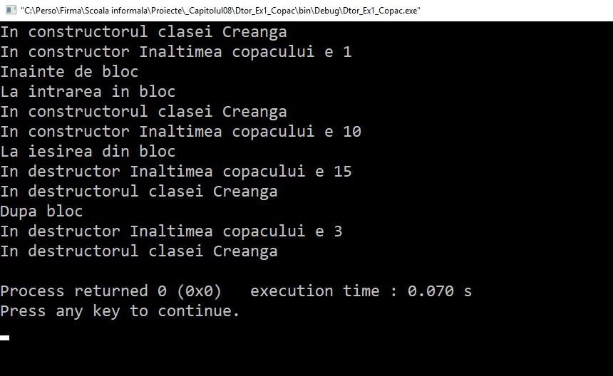

Slide 37

Cap.8.1 - Despre regula de trei
Regula de trei se aplică operatorului de atribuire, copy constructorului și destructorului
Ea spune că dacă pentru o clasă unul din cei trei de mai sus e definit explicit, foarte probabil e nevoie să definiți și ceilalți doi explicit

Slide 38
Cap.8.3 – Destructorul
Exercițiu … sumarizator: Clasa care își numără obiectele
Creați o clasă X care are un membru static de tip int
Definiți membrul în fișierul sursă și inițializați-l pe 0
Definiți o metodă statică publică print care primește parametru un șir de caractere ( char *) și nu returnează nimic. Metoda va tipări șirul primit ca parametru adăugând textul ”: objectCount = ” și valoarea membrului static
Definiți constructorul default în care incrementați membrul static și apelați metoda print(”X() ”)

Slide 39
Cap.8.3 – Destructorul
Exercițiu … sumarizator (continuare)
Definiți destructorul explicit, decrementați membrul static și apelați metoda print(”~X() ”)
În funcția main declarați obiectul primX de clasă X
Apelați metoda print (”Dupa crearea primului obiect ”). Folosiți operatorul de scope resolution (::) !
Declarați obiectul secondX, de clasă X
Apelați metoda print cu textul ”Dupa crearea obiectului doi ”.
Rulați. Ce remarcați ?

Slide 40
Cap.8.3 – Destructorul
Exercițiu … sumarizator (continuare)
În fișierul main.cpp definiți o funcție Fct cu un parametru de tip X ce returnează un obiect de tip X. În funcție apelați metoda print(”Ca parametru in interiorul functiei”)
În funcția main apelați funcția Fct folosind ca parametru obiectul primX, declarat anterior. Salvați valoarea returnată de apelul funcției Fct într-un nou obiect de clasă X, thirdX.
După apelul funcției apelați metoda print(”Dupa apelul functiei”)
Rulați din nou. Ce remarcați ? De unde apar diferențele ?

Slide 41
Cap.8.3 – Destructorul
Exercițiu … sumarizator (continuare)
Definiți copy constructorul explicit pentru clasa X. În el incrementați membrul static și apelați metoda print cu textul ”X(const X& source)"
Rulați din nou. Ce remarcați ?

Slide 42
Cap.8.3 – Destructorul
Exercițiu sumarizator : rezolvare
Creați o clasă X care are un membru static de tip int
Declarați o metodă statică publică print care primește parametru un șir de caractere ( char *)
Declarați constructorul default
Declarați destructorul explicit
X.h
class X
{
public:
X();
virtual ~X();
static void print(char* text);
private:
static int objCount;
};

Slide 43
Cap.8.3 – Destructorul
Exercițiu sumarizator: rezolvare
Definiți membrul în fișierul sursă și inițializați-l pe 0
Definiți metoda print să tipărească șirul primit ca parametru adăugând textul ”: objectCount = ” și valoarea membrului static
#include <iostream>
using namespace std;
int X::objCount = 0;
void X::print(char* text)
{
cout << text << ": objectCount = " << objCount << endl;
}
X.cpp

Slide 44
Cap.8.3 – Destructorul
Exercițiu sumarizator: rezolvare
Definiți constructorul default în care incrementați membrul static și apelați metoda print(”X() ”)
Definiți destructorul explicit în care decrementați membrul static și apelați metoda print(”~X() ”)
X::X(){
++objCount;
print("X()");
}
X::~X(){
--objCount;
print("~X()");
}
X.cpp

Slide 45
Cap.8.3 – Destructorul
Exercițiu sumarizator: rezolvare
În funcția main declarați obiectul primX de clasă X
Apelați metoda X::print (”Dupa crearea primului obiect ”).
Declarați obiectul secondX, de clasă X
Apelați metoda X::print (”Dupa crearea obiectului doi “).
Rulați. Ce remarcați ?
int main(){
X primX;
X::print("Dupa crearea primului obiect");
X secondX;
X::print("Dupa crearea obiectului 2");
main.cpp

Slide 46
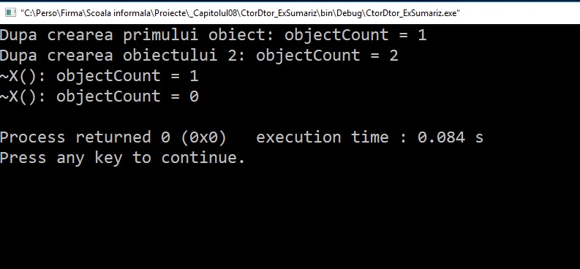

Slide 47
Cap.8.3 – Destructorul
Exercițiu sumarizator: rezolvare
În main.cpp definiți o funcție Fct care primește un parametru de tip X și returnează un obiect de tip X. În funcție apelați metoda X::print(”In interiorul functiei”)
X Fct(X x)
{
X::print("In interiorul functiei");
return x;
}
main.cpp

Slide 48
Cap.8.3 – Destructorul
Exercițiu sumarizator: rezolvare
În funcția main apelați funcția Fct folosind ca parametru obiectul primX, declarat anterior. Salvați valoarea returnată de apelul funcției Fct într-un nou obiect de clasă X, thirdX.
După apelul funcției apelați metoda print(”Dupa apelul functiei”)
main.cpp
Rulați din nou.
Ce remarcați ?
De unde apar diferențele ?
int main(){ //continuare
X thirdX = Fct(primX);
X::print("Dupa apelul functiei");
return 0;
}

Slide 49
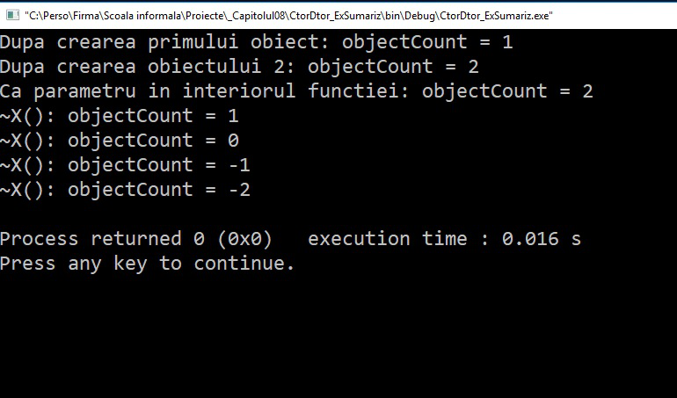

Slide 50
Cap.8.3 – Destructorul
Exercițiu sumarizator: rezolvare
Declarați copy constructorul explicit în clasa X
X.h
class X
{
public:
X();
X(const X& source);
virtual ~X();
static void print(char* text);
private:
static int objCount;
};

Slide 51
Cap.8.3 – Destructorul
Exercițiu sumarizator: rezolvare
Definiți copy constructorul pentru clasa X. În el incrementați membrul static și apelați metoda print cu textul ”X(const X& source)"
Rulați din nou. Ce remarcați ?
X::X(const X& source)
{
++objCount;
print("X(const X& source)");
}
X.cpp

Slide 52
